Slide 1
Utforska global lycka – En databerättelse

Slide 2
Syfte med projektet
Vilka faktorer påverkar människors lycka?
Hur skiljer sig de lyckligaste och minst lyckliga länderna?
- Kan vi förutsäga lycka med hjälp av linjär regression?

Slide 3
Dataset & datarening
Källa: World Happiness Report 2019
https://www.kaggle.com/datasets/unsdsn/world-happiness - 156 länder, numeriska & ordinale variabler - Faktorer: BNP(GDP), Hälsa, Frihet, Socialt stöd, Generositet, Korruption Datarening: - Bytte kolumnnamn - Tog bort NaN och dubbletter - Sparade som happiness_2019_cleaned.csv

Slide 4
Topp 10 vs Botten 10 länder
Visa tabell med: - Topp 10 lyckligaste länder (ex. Finland, Danmark...) - Botten 10 minst lyckliga (ex. Haiti, Syrien, Afghanistan...) Kolumner: Land + Lyckonivå
Topp 10 lyckligaste länder:
Country Happiness
0 Finland 7.769
1 Denmark 7.600
2 Norway 7.554
3 Iceland 7.494
4 Netherlands 7.488
5 Switzerland 7.480
6 Sweden 7.343
7 New Zealand 7.307
8 Canada 7.278
9 Austria 7.246
Botten 10 minst lyckliga länder:
Country Happiness
155 South Sudan 2.853
154 Central African Republic 3.083
153 Afghanistan 3.203
152 Tanzania 3.231
151 Rwanda 3.334
150 Yemen 3.380
149 Malawi 3.410
148 Syria 3.462
147 Botswana 3.488
146 Haiti 3.597

Slide 5
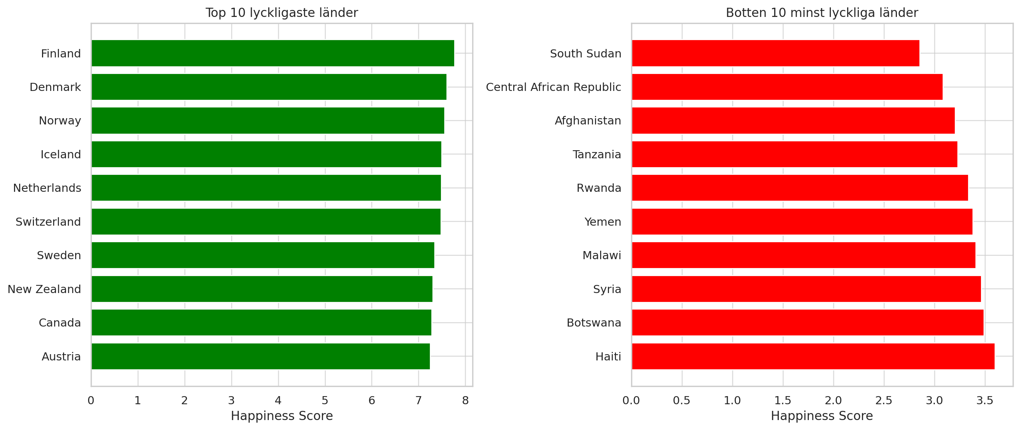
Jämförelse av lyckonivåer
Stapeldiagram som jämför Top 10 vs Bottom 10 Tydlig kontrast: nästan 5 poängs skillnad

Slide 6
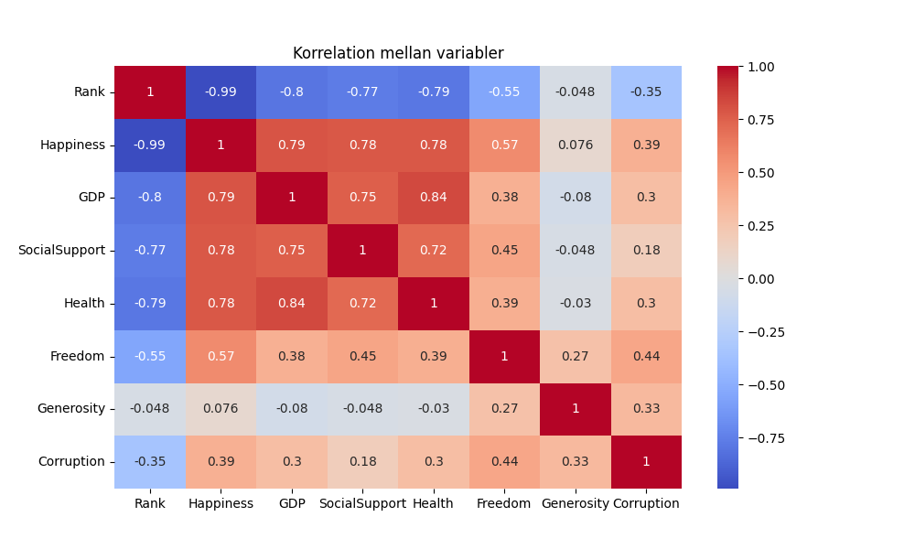
Korrelationsanalys
Variabler： Stark positiv korrelation: GDP, Hälsa, Socialt stöd Svag korrelation: Generositet Negativ korrelation: Rank

Slide 7
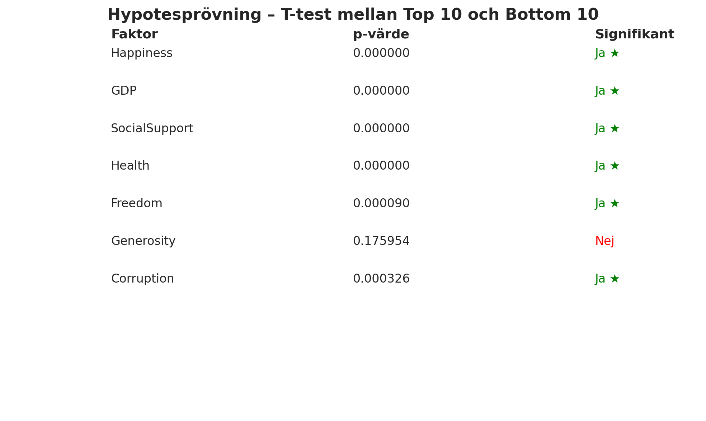
Notes:
Jämför Top 10 vs Bottom 10 för varje faktor (p-värden) Signifikanta: GDP, Hälsa, Frihet, Korruption Ej signifikant: Generositet

Slide 8
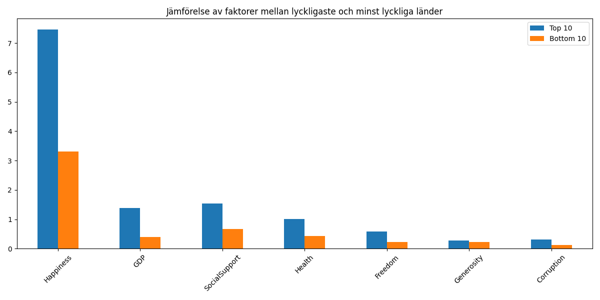
T-test resultat – Visualisering

Slide 9
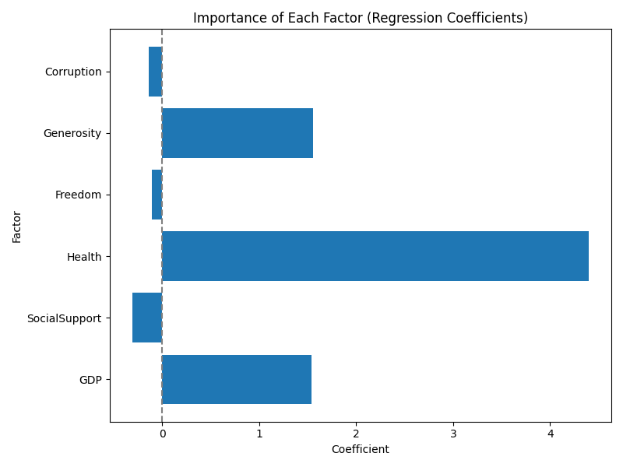
Multivariat linjär regression
Notes:
Modell: Lycka ~ BNP + Hälsa + Frihet + Socialt stöd + Generositet + Korruption R² = 0.94 → stark förklaringskraft Viktigast: Hälsa, BNP, Generositet Negativt: Frihet, Korruption

Slide 10
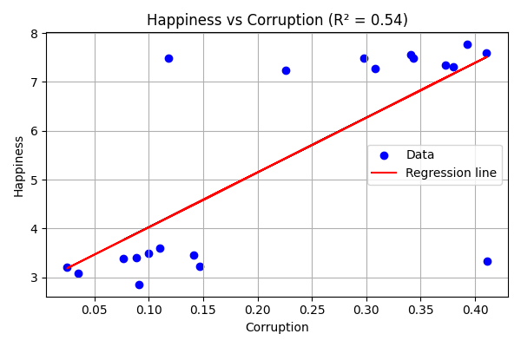
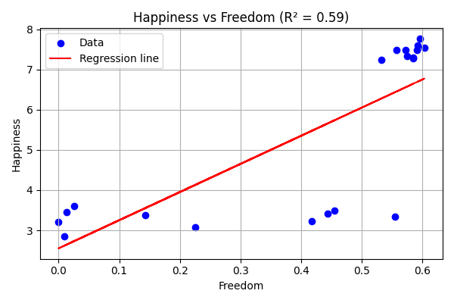
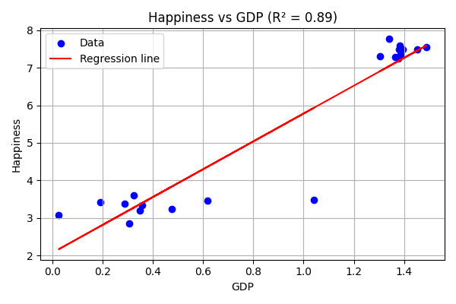
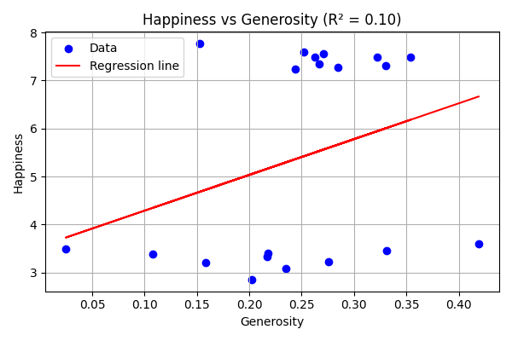
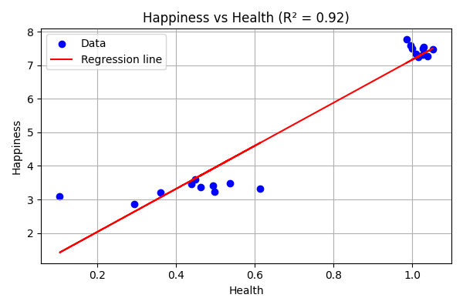
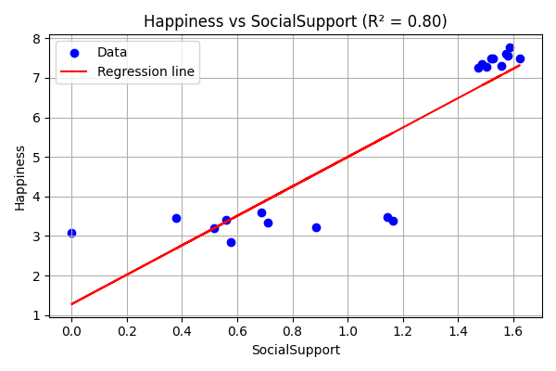
Regression per faktor
Notes:
2×3 grafgrid med: - Punktdiagram + regressionslinje per faktor - Titel: faktor + R²

Slide 11

Slutsats
- Lyckliga länder har bättre hälsa, stöd, ekonomi - Generositet har oväntat låg effekt - Lycka är ojämnt fördelad globalt

Slide 12
Reflektion & Nästa steg
- Testa flera år (2015–2023) - Prova andra modeller: beslutsträd, k-NN - Koppla till kultur, politik eller utbildning

Slide 13
Tack!
Tack för er uppmärksamhet! Frågor? (Valfritt: lägg till QR-kod till GitHub eller Notebook)

